Slide 1
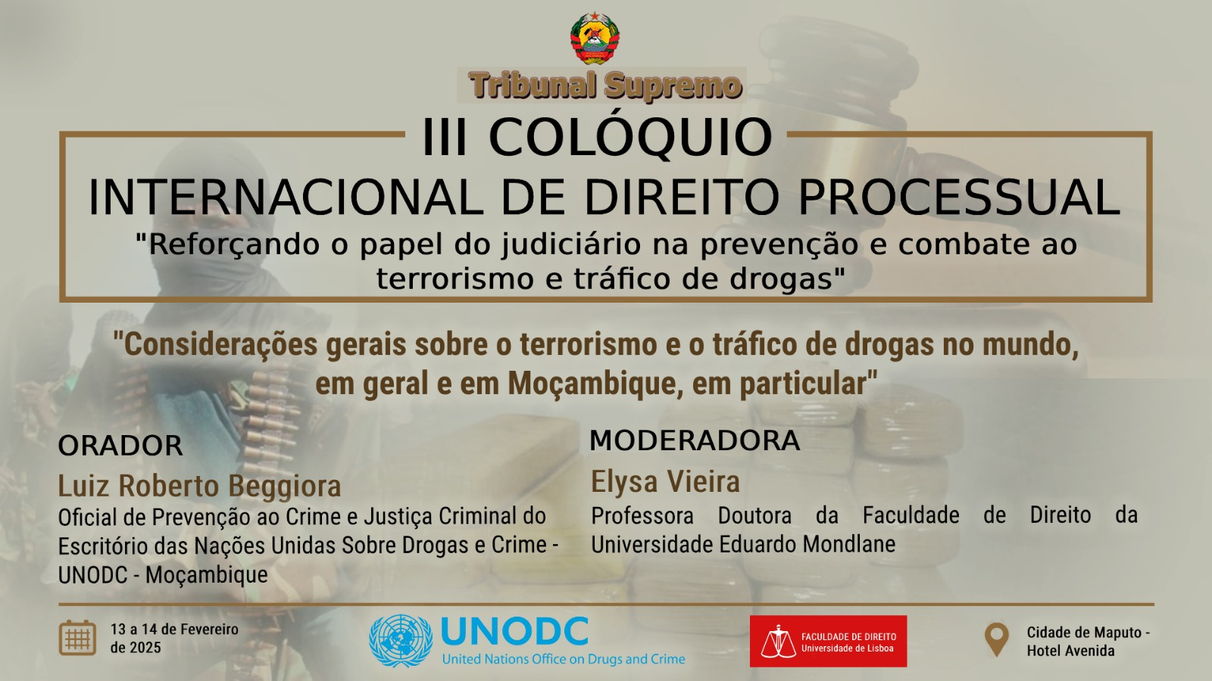

Slide 2



TRÁFICO DE DROGAS
NO MUNDO E
EM MOÇAMBIQUE
Luiz Beggiora
Oficial de Prevenção do Crime e de Justiça Criminal do UNODC
Escritório das Nações Unidas sobre Drogas e Crime em Moçambique

Slide 3
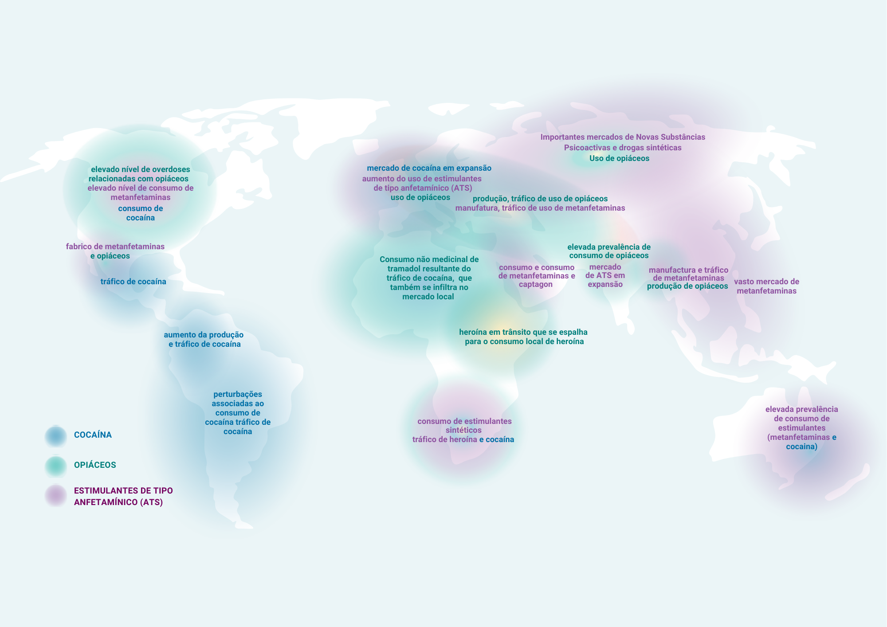
O Problema Mundial das Drogas
Desafios Comuns, Dinâmicas Locais

Slide 4
1
Tendências do tráfico de droga no mundo
TRÁFICO DE DROGAS
NO MUNDO E
EM MOÇAMBIQUE
2
O papel do continente africano
3
Tráfico de drogas em Moçambique
4
Apoio do UNODC no combate ao tráfico

Slide 5
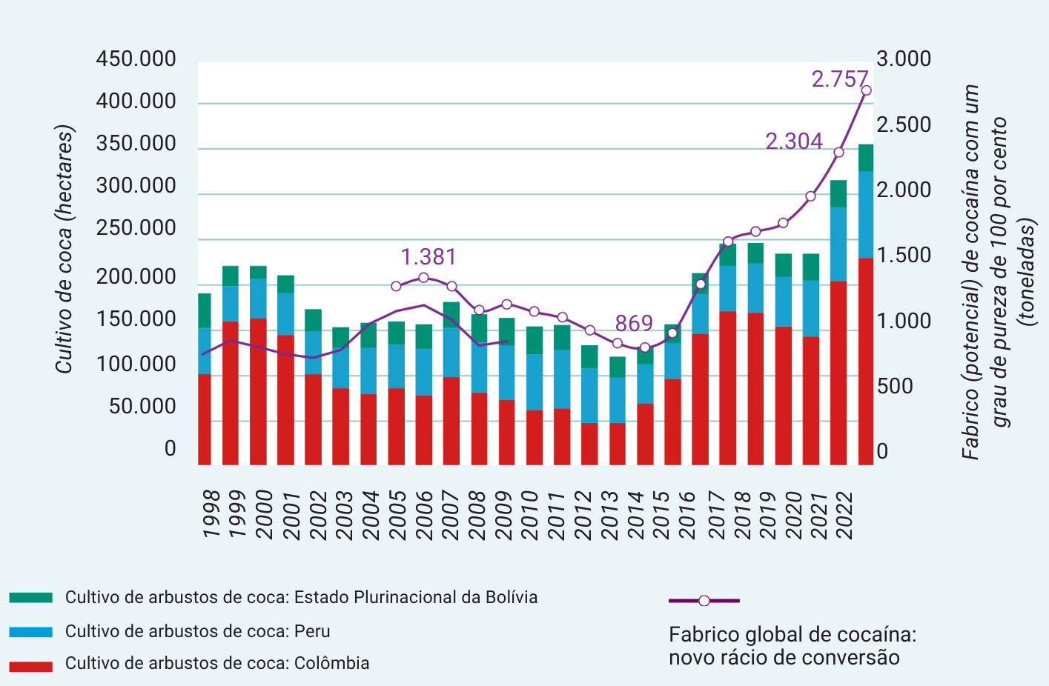
Mundo
COCAÍNA
Cultivo mundial de arbustos de coca e apreensões e produção de cocaína, 1998-2022
Valores máximos históricos de cultivo de folha de coca e de produção de cocaína
Aumento de hectares de arbustos de coca em 12% entre 2021 e 2022
TRÁFICO DE DROGAS NO MUNDO E EM MOÇAMBIQUE

Slide 6
Mundo
COCAÍNA
Cultivo mundial de arbustos de coca e apreensões e produção de cocaína, 1998-2022
Produção total de cocaína em 2022 três vezes superior à quantidade fabricada em 2013 e 2014
Expansão do tráfico para leste (Ásia e África)
TRÁFICO DE DROGAS NO MUNDO E EM MOÇAMBIQUE

Slide 7
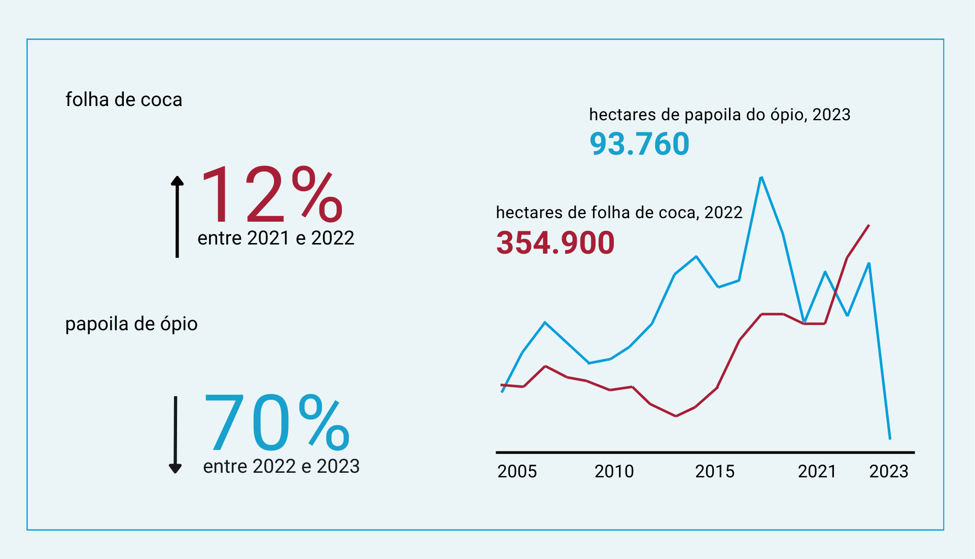


Mundo
HEROÍNA
Cultivo a nível global de folha de coca e de papoila de ópio
Afeganistão como um dos principais produtores do mundo
Proibição do cultivo em 2022 no Afeganistão e descida no nível de produção e cultivo
Fonte: Relatório Mundial Sobre Drogas de 2024 do UNODC
TRÁFICO DE DROGAS NO MUNDO E EM MOÇAMBIQUE

Slide 8
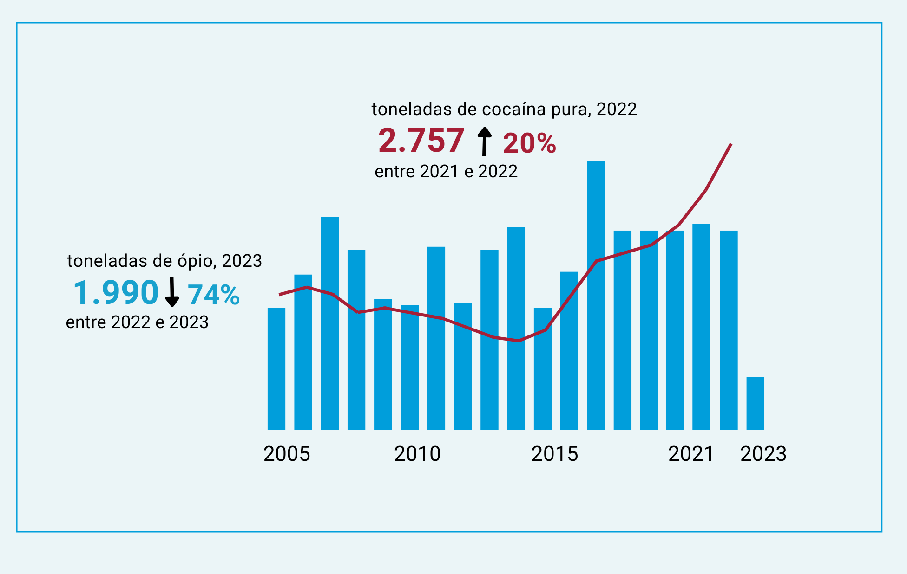
Mundo
HEROÍNA
Produção a nível global de cocaína e ópio
Perante o contexto afegão o mercado de procura deverá adaptar-se de diferentes formas
Poderão surgir no mercado novos opiáceos sintéticos, mais potentes e com maior risco de overdose
Fonte: Relatório Mundial Sobre Drogas de 2024 do UNODC
TRÁFICO DE DROGAS NO MUNDO E EM MOÇAMBIQUE

Slide 9
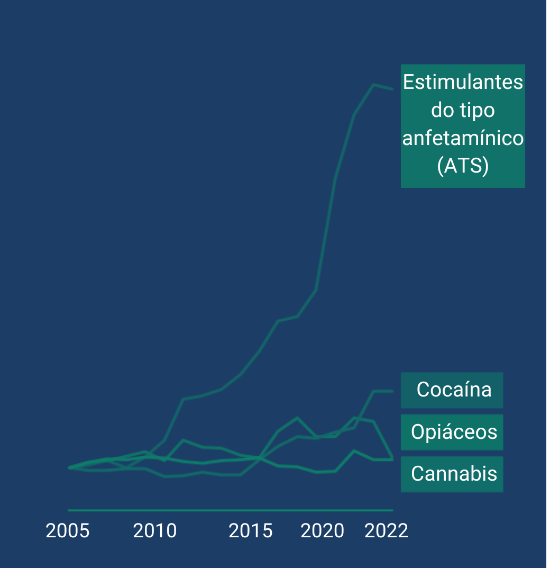
Mundo
ESTIMULANTES DE
TIPO ANFETAMÍNICO
Tendências em apreensões de drogas (quantia)
Apreensões globais de estimulantes do tipo anfetaminas (ATS) continuam a registar níveis historicamente elevados
Maior parte das apreensões regista-se no Leste, Sudeste e Sudoeste Asiático
Fonte: Relatório Mundial Sobre Drogas de 2024 do UNODC
TRÁFICO DE DROGAS NO MUNDO E EM MOÇAMBIQUE

Slide 10
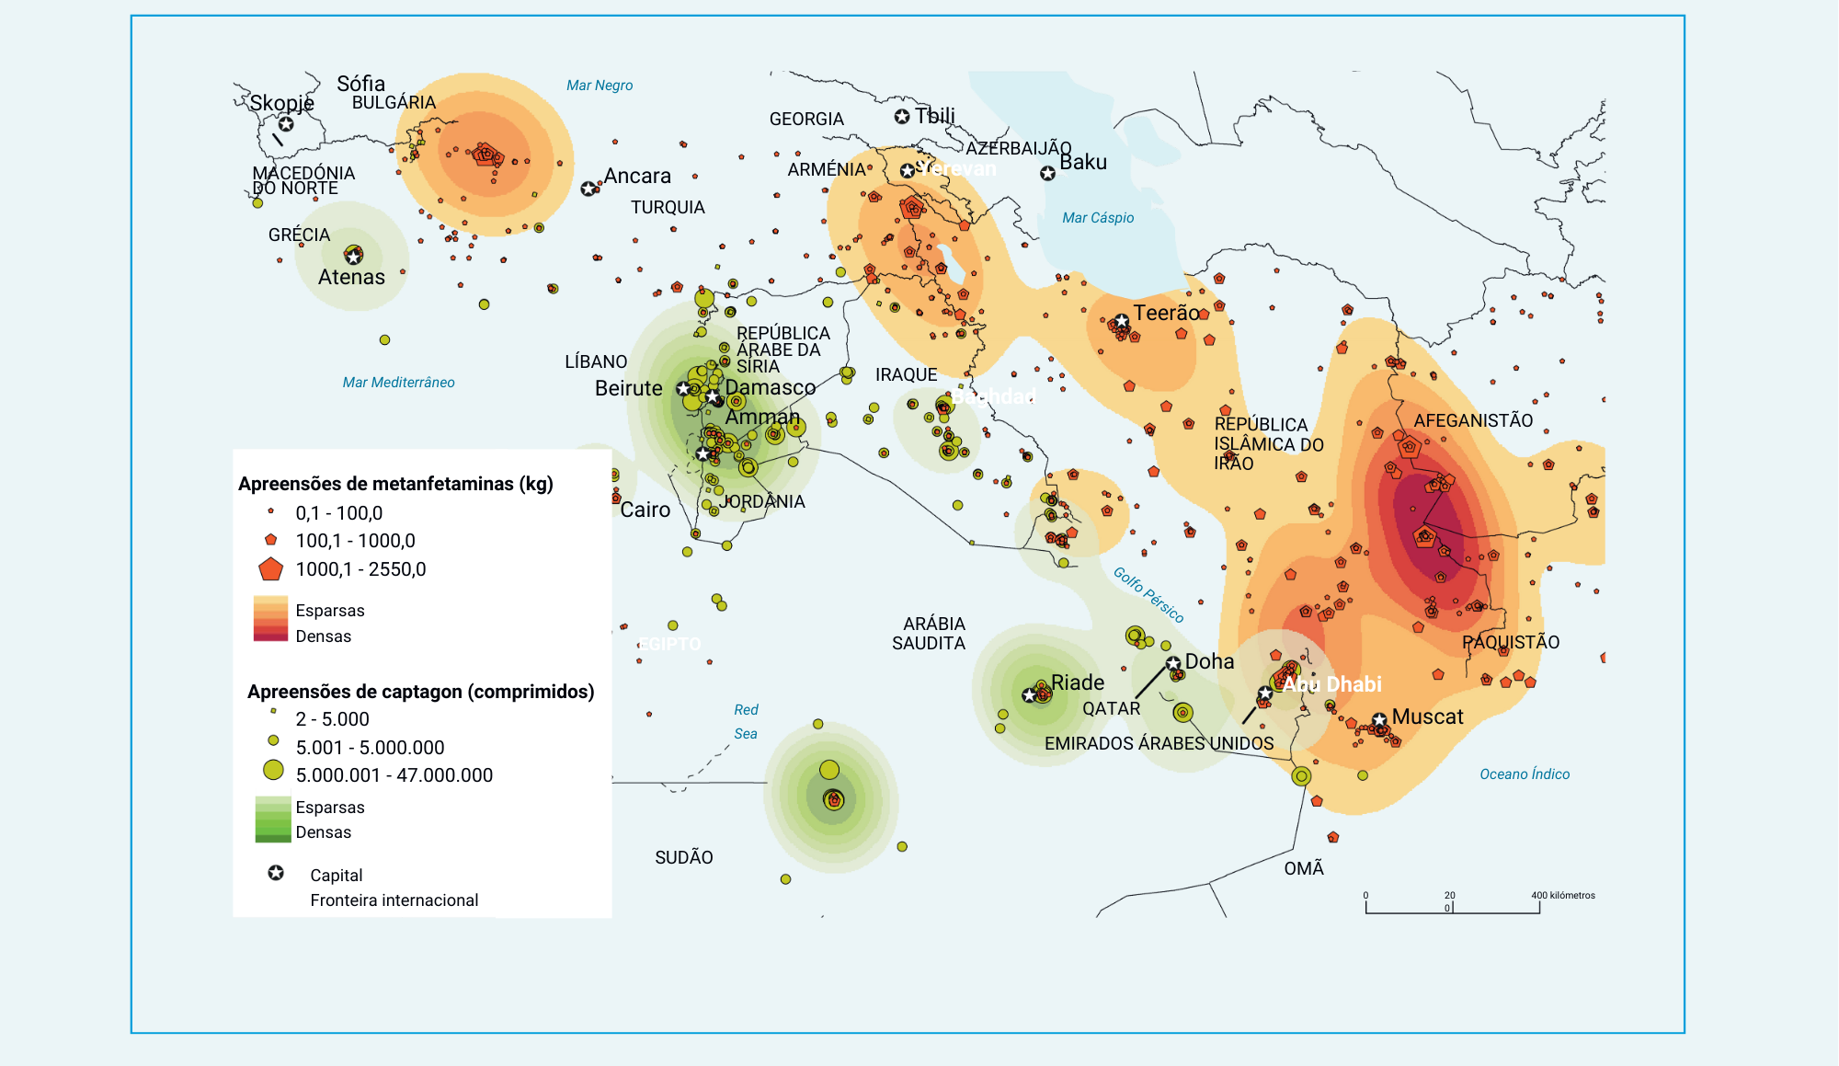
Mundo
ESTIMULANTES
TIPO ANFETAMÍNICO
Principais apreensões de metanfetamina e “captagon” registadas no Próximo e Médio oriente e sub-regiões vizinhas, 2019-2023
Laboratórios de produção de metanfetaminas no Sudoeste Asiático, Sul da Ásia e África
Maiores mercados de metanfetaminas são o Próximo e Médio Oriente/Sudoeste Asiático e o Sudeste da Europa
Apreensões de “captagon” recordes, atingidos em 2021, mantiveram-se em 2022
Fonte: Relatório Mundial Sobre Drogas de 2024 do UNODC
TRÁFICO DE DROGAS NO MUNDO E EM MOÇAMBIQUE

Slide 11
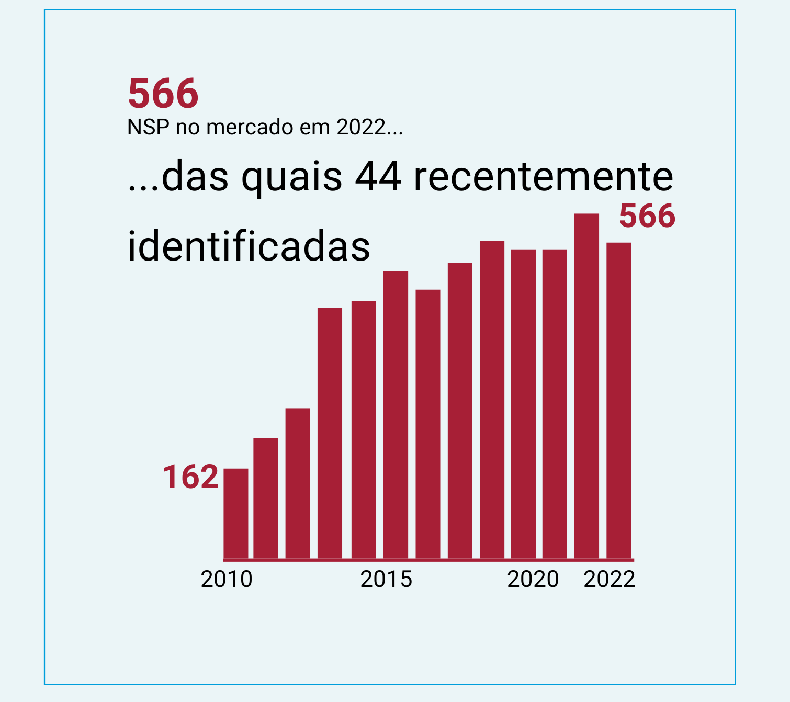
Mundo
OPIÁCEOS SINTÉTICOS
Aumento do número de novas substâncias psicoactivas (NSP) nos últimos 12 anos
Em 2022, surgiram em peso no mercado os nitazenos, um tipo de opiáceo sintético extremamente potente (risco de overdose)
Fonte: Relatório Mundial Sobre Drogas de 2024 do UNODC
TRÁFICO DE DROGAS NO MUNDO E EM MOÇAMBIQUE

Slide 12
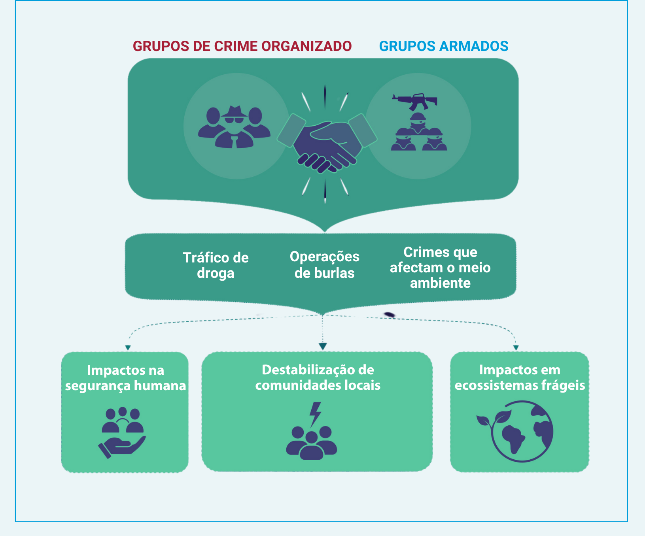
Mundo
INSTABILIDADE E O
TRÁFICO DE DROGAS
Produção de drogas sintéticas em contextos de instabilidade política e governação frágil
Grupos armados produtores de tráfico de droga expandem operações, envolvendo-se no cibercrime e fraudes financeiras
Convergência entre tráfico de droga, tráfico de pessoas e crimes ambientais
Violência derivada da competição entre grupos
Fonte: Relatório Mundial Sobre Drogas de 2024 do UNODC
TRÁFICO DE DROGAS NO MUNDO E EM MOÇAMBIQUE

Slide 13
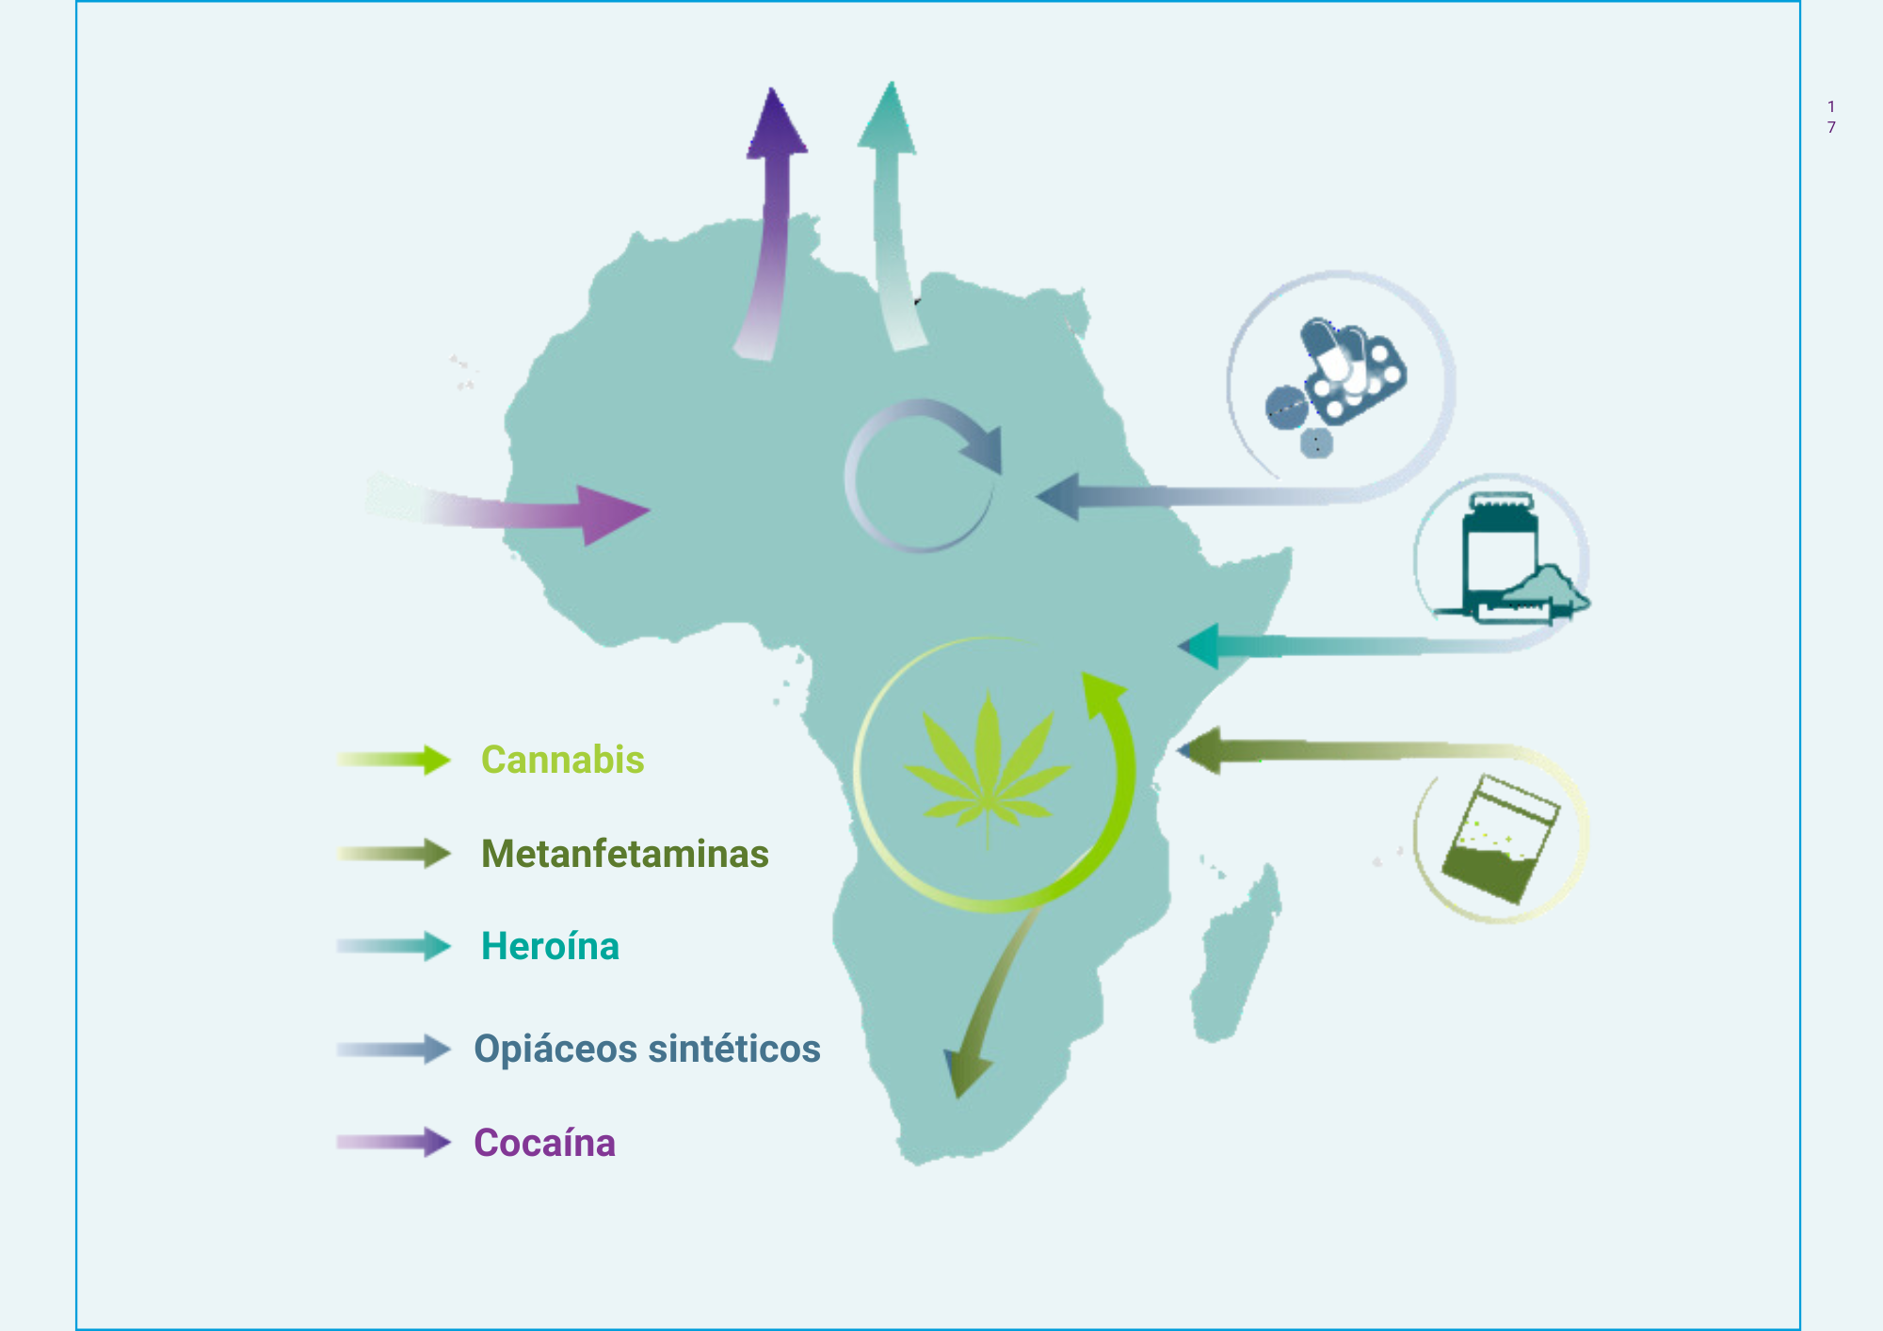
África
PRINCIPAIS TENDÊNCIAS
Tráfico de droga em trânsito e em África
Grande tráfico interno de cannabis; O Norte de África continua a ser um centro de tráfico inter-regional de resina de canábis para a Europa Ocidental
Metanfetaminas do Sudoeste Asiático à África Austral (incluindo Moçambique)
Fonte: Relatório Mundial Sobre Drogas de 2024 do UNODC
TRÁFICO DE DROGAS NO MUNDO E EM MOÇAMBIQUE

Slide 14
África
PRINCIPAIS TENDÊNCIAS
Tráfico de droga em trânsito e em África
Heroína traficada por via de todas as regiões de África, tendo com ponto de entrada muitas vezes a África Oriental (incluindo Moçambique)
44% dos opiáceos farmacêuticos apreendidos globalmente entre 2018-2022
Papel cada vez mais preponderante no tráfico de cocaína (oriunda da América Latina, transitando pela África, tendo como destino final a Europa)
Fonte: Relatório Mundial Sobre Drogas de 2024 do UNODC
TRÁFICO DE DROGAS NO MUNDO E EM MOÇAMBIQUE

Slide 15
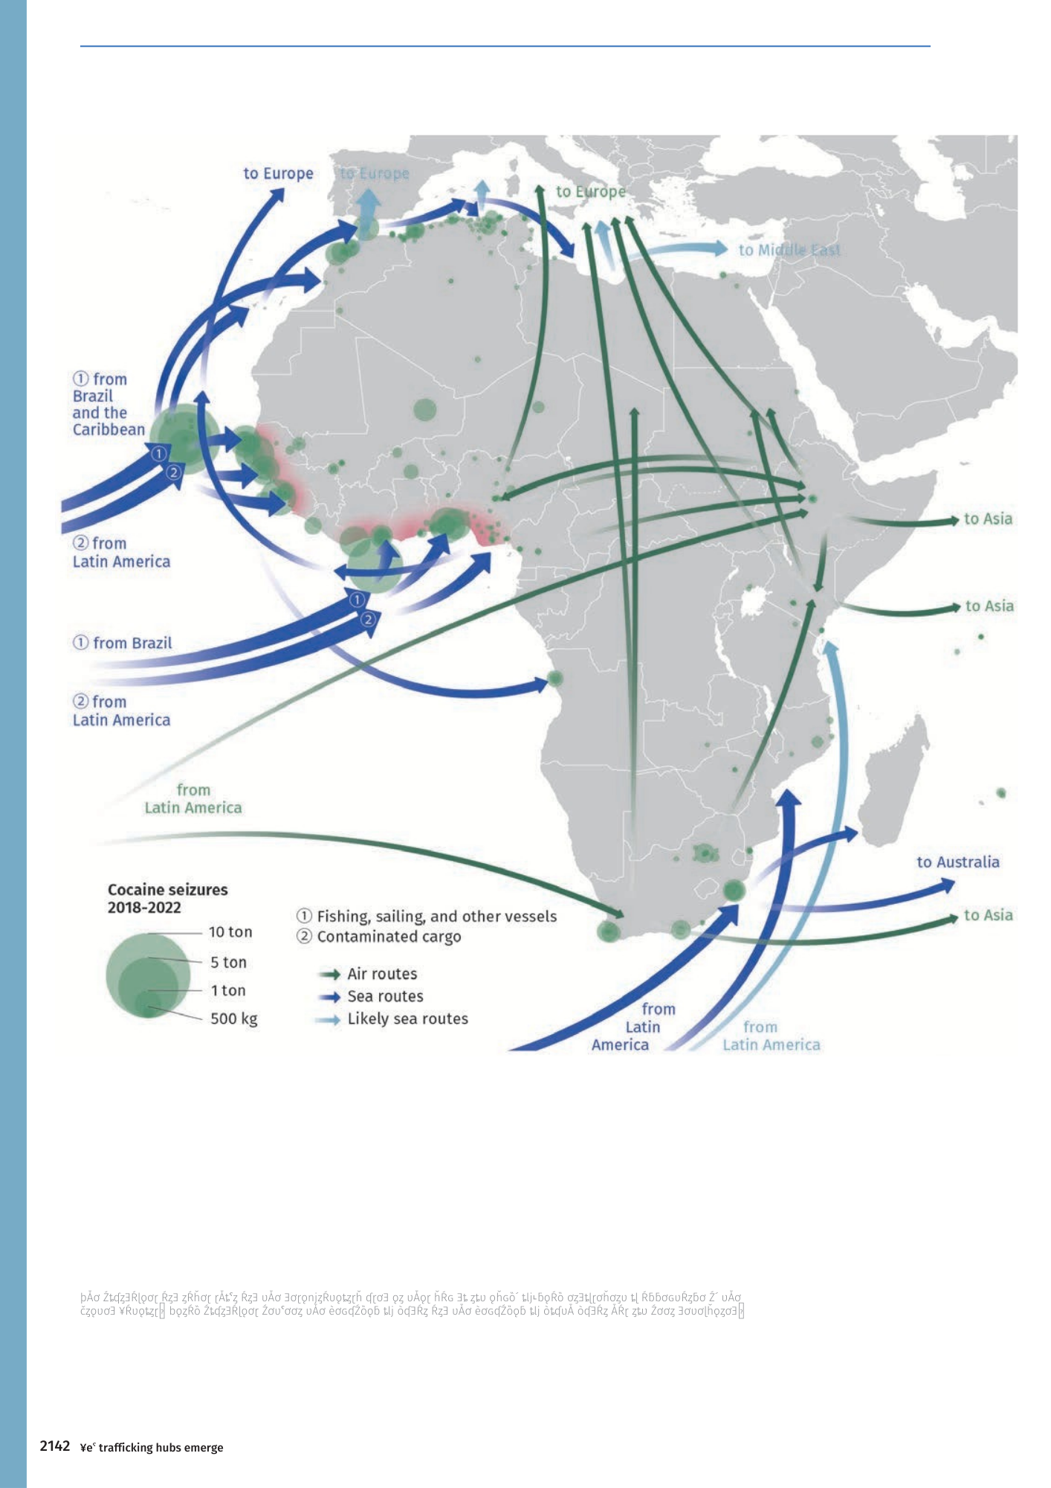
África
Tráfico de cocaína em África
COCAÍNA
Desde 2019, África (especialmente Ocidental e Central) ganha papel cada vez mais preponderante como zona de trânsito de cocaína para a Europa
Fonte: Relatório Global Sobre Cocaína do UNODC (2023)
TRÁFICO DE DROGAS NO MUNDO E EM MOÇAMBIQUE

Slide 16
África
Tráfico de cocaína em África
COCAÍNA
Grupos criminosos brasileiros visam cada vez mais países africanos de língua portuguesa
Fonte: Relatório Global Sobre Cocaína do UNODC (2023)
TRÁFICO DE DROGAS NO MUNDO E EM MOÇAMBIQUE

Slide 17
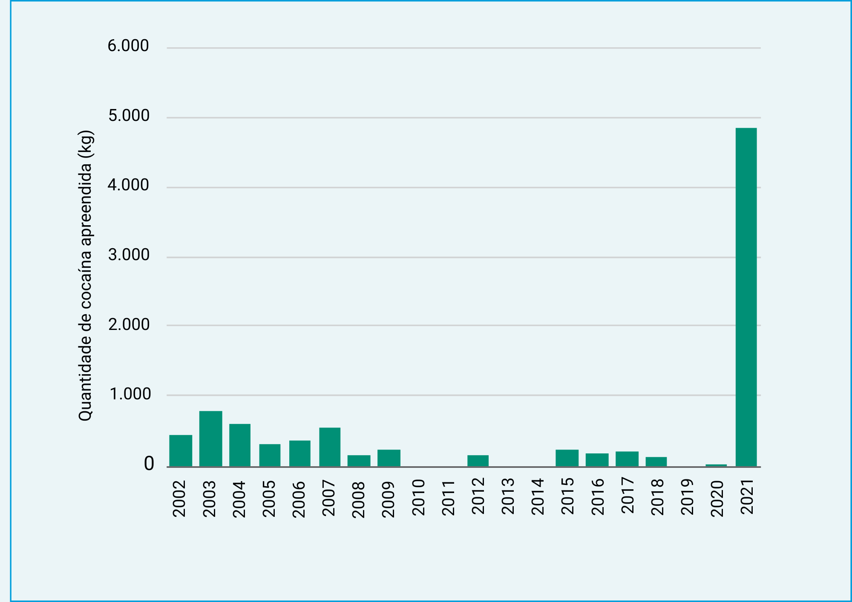
África
COCAÍNA
Apreensões de cocaína na África do Sul, 2002-2021
Níveis recorde de apreensões totais e de apreensões grandes em África
Fonte: Relatório Global Sobre Cocaína do UNODC (2023).
N.B.: Dados agregados para 2010, 2011, 2013, 2014, 2019 e 2019 não disponíveis.
TRÁFICO DE DROGAS NO MUNDO E EM MOÇAMBIQUE

Slide 18
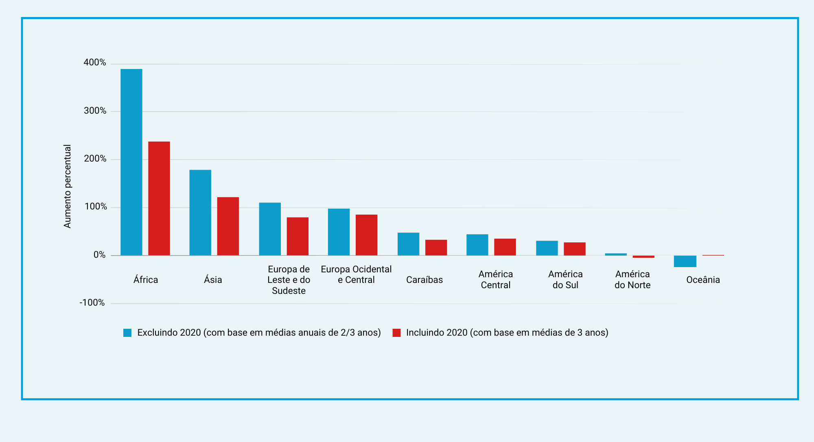
África
COCAÍNA
Aumento percentual das apreensões de cocaína, por (sub)região, 2019-21 versus 2016-18
África registou maior aumento percentual de apreensões totais de cocaína (2019-2021 vs. 2016-2018)
Fonte: Relatório Global Sobre Cocaína do UNODC (2023)
TRÁFICO DE DROGAS NO MUNDO E EM MOÇAMBIQUE

Slide 19
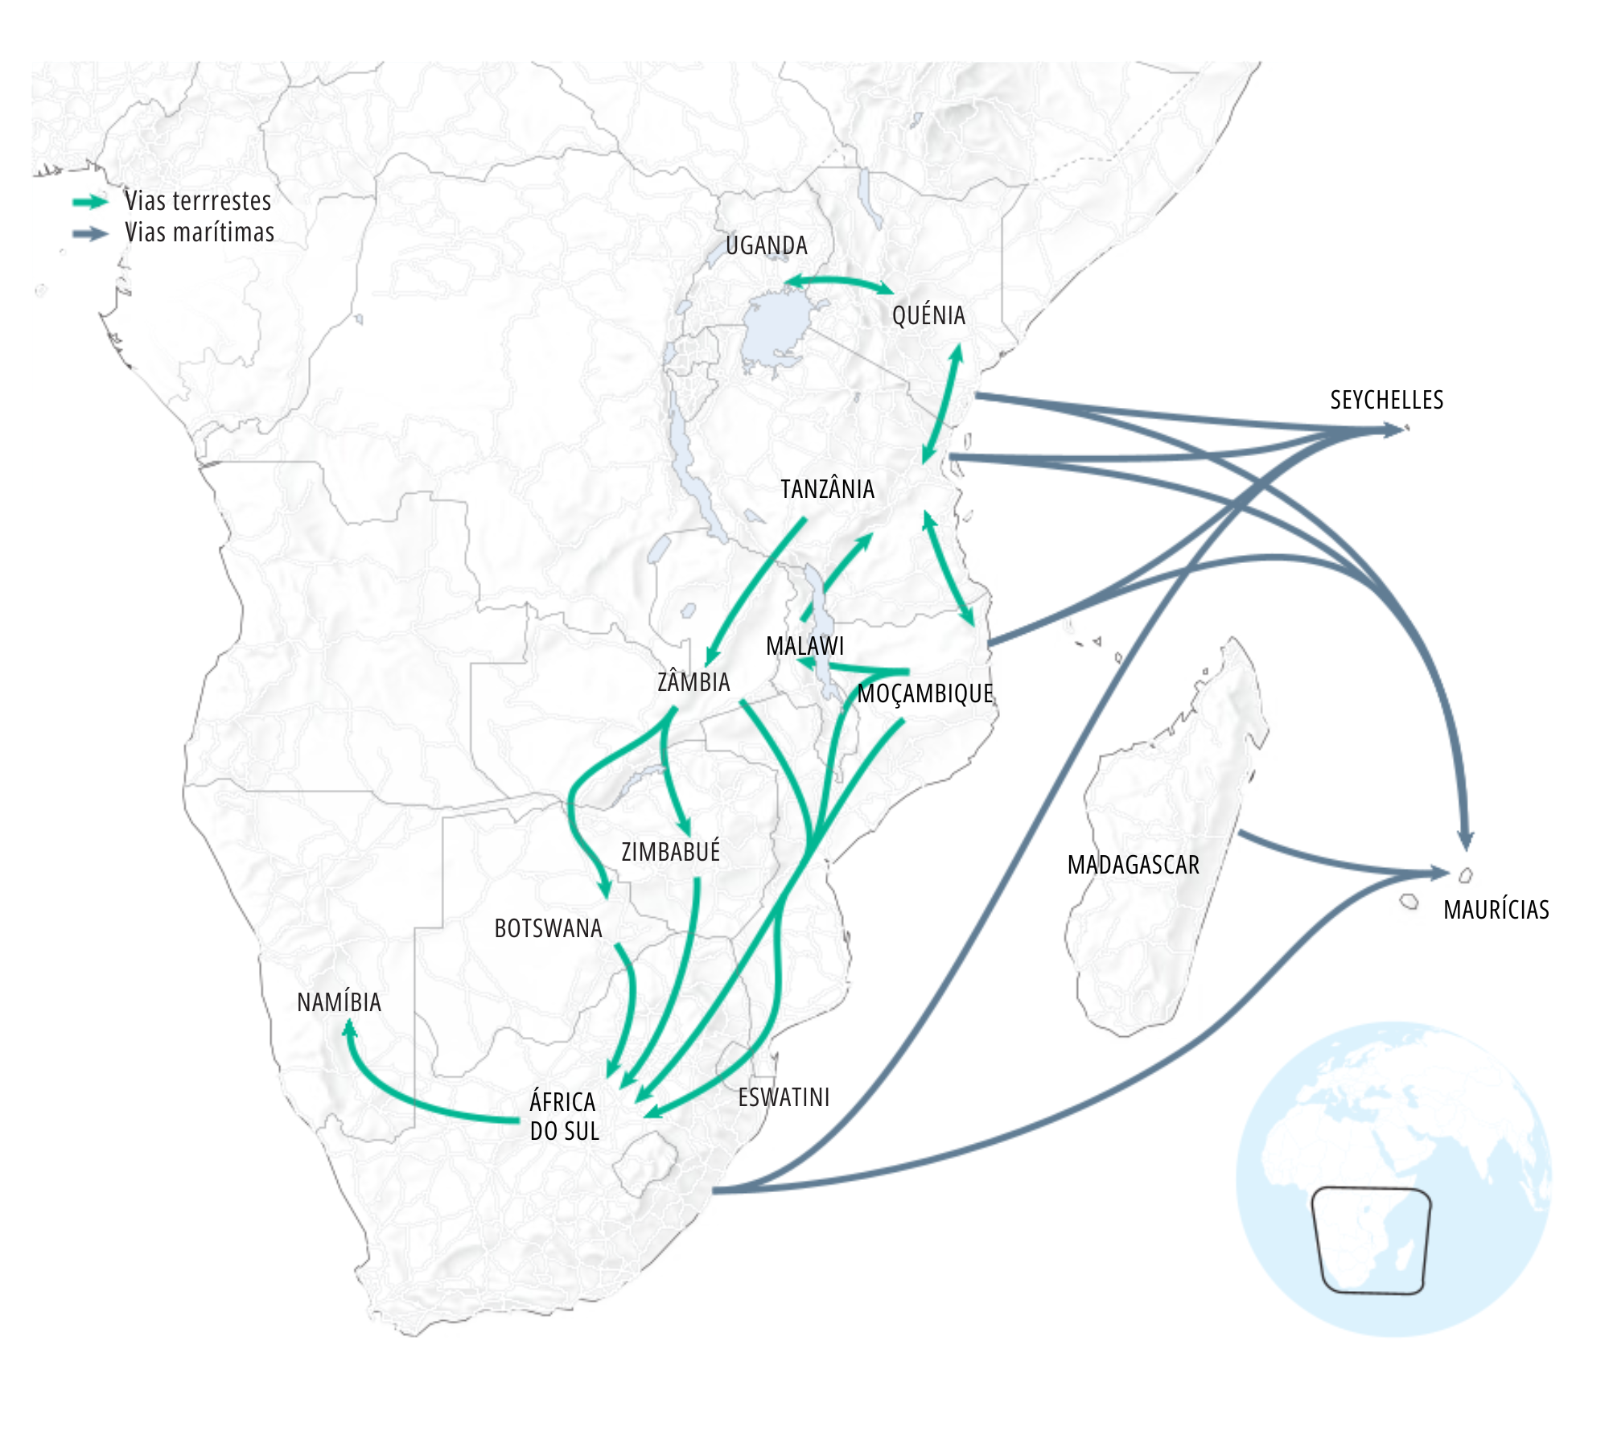

Moçambique
HEROÍNA
Rotas terrestres e marítimas da heroína (e metanfetamina) na África Oriental e Austral
Moçambique como nó-chave na “Rota do Sul”
Fonte: Elaborado a partir das apresentações dos Estados Membros representados no mapa do Grupo de Trabalho de Peritos sobre o tráfico de opiáceos e metanfetaminas oriundos do Afeganistão através da África Austral e Oriental em (10-11 de Outubro de 2023, Maputo)
TRÁFICO DE DROGAS NO MUNDO E EM MOÇAMBIQUE

Slide 20
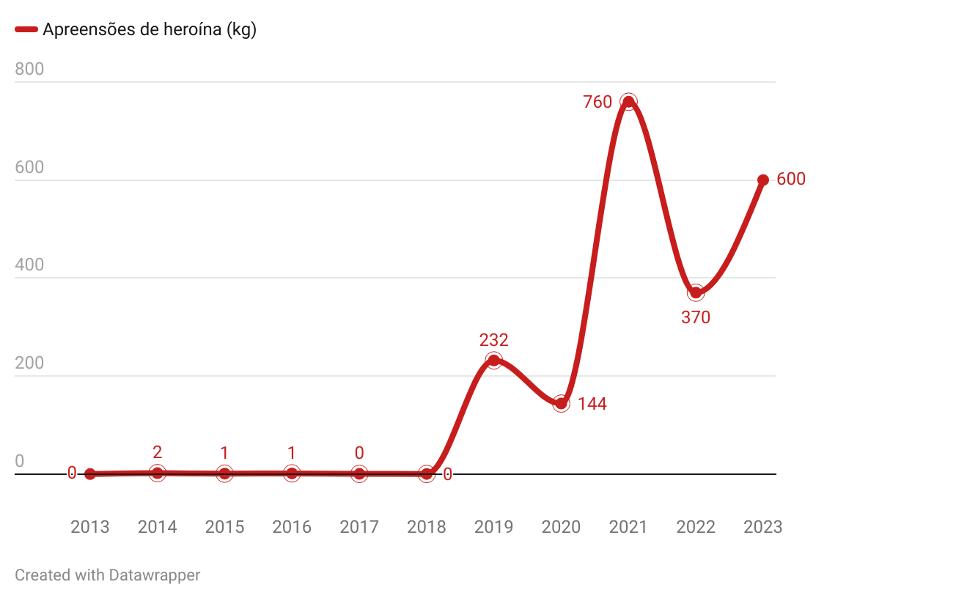
Moçambique
HEROÍNA
Aumento em 428% da quantidade de heroína apreendida entre 2020 e 2021
Aumento de 62% entre 2022 e 2023.
Fonte: Elaborado a partir de dados retirados dos Relatórios de Informação Anual 2013-2023 da PGR à Assembleia da República
TRÁFICO DE DROGAS NO MUNDO E EM MOÇAMBIQUE

Slide 21
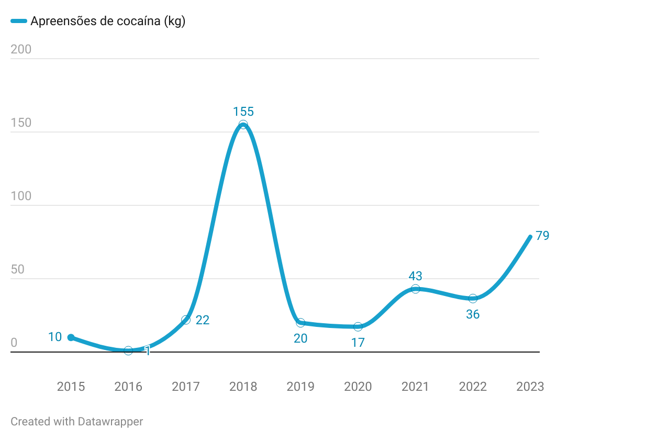
Moçambique
COCAÍNA
Aumento de quantidade total de droga apreendida entre 2022 e 2023 em 115%
Ligações entre o Brasil e Moçambique
Fonte: Elaborado a partir de dados retirados dos Relatórios de Informação Anual 2013-2023 da PGR à Assembleia da República
TRÁFICO DE DROGAS NO MUNDO E EM MOÇAMBIQUE

Slide 22
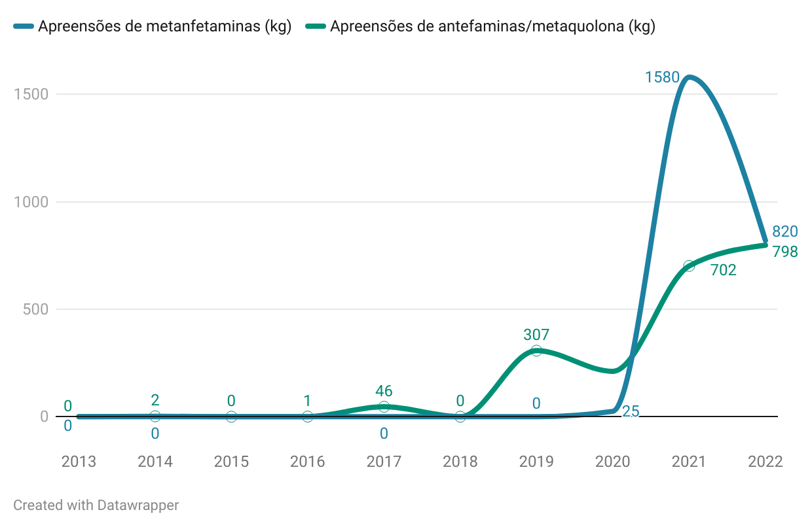
Moçambique
METANFETAMINAS
E ANFETAMINAS
Aumento em 6218% em apreensões de metanfetaminas entre 2020-2021
Enorme quantidades de anfetaminas/mandrax a partir de 2020
Fonte: Elaborado a partir de dados retirados dos Relatórios de Informação Anual 2013-2022 da PGR à Assembleia da República
TRÁFICO DE DROGAS NO MUNDO E EM MOÇAMBIQUE

Slide 23
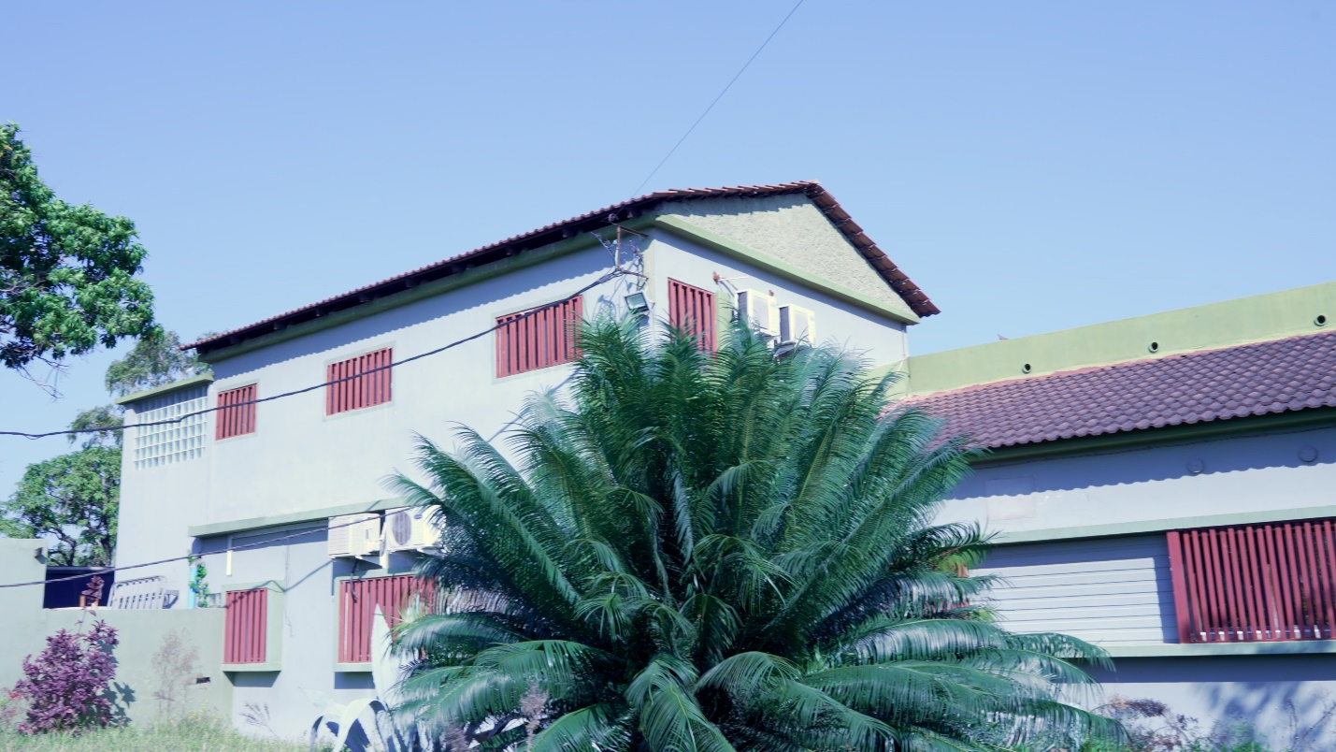
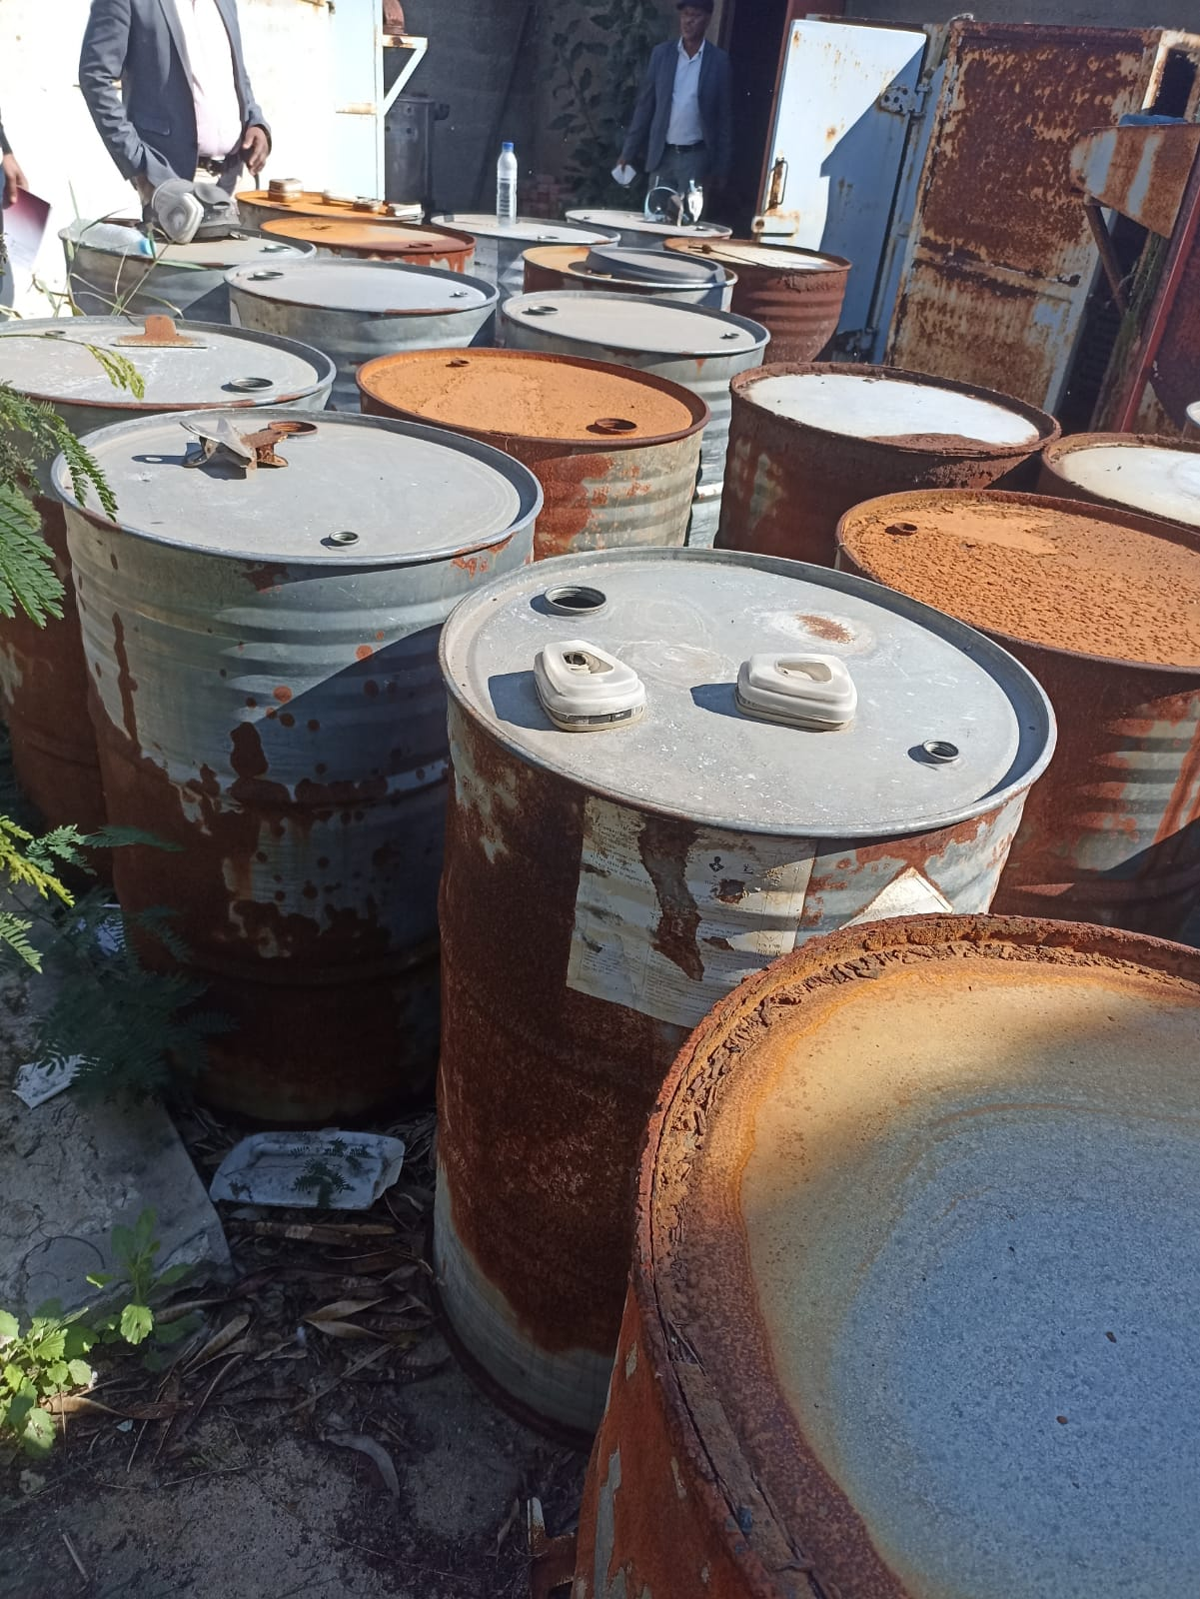
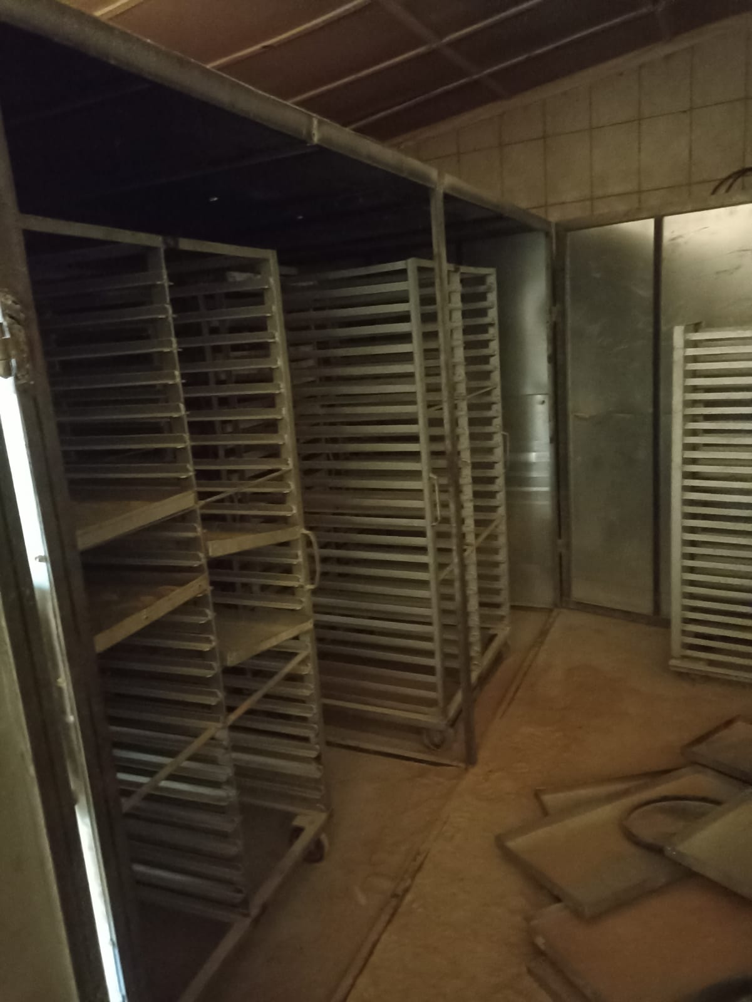

Moçambique
METANFETAMINAS
E ANFETAMINAS
Detecção de fábricas de produção de droga
Apreensão de precursores
TRÁFICO DE DROGAS NO MUNDO E EM MOÇAMBIQUE

Slide 24
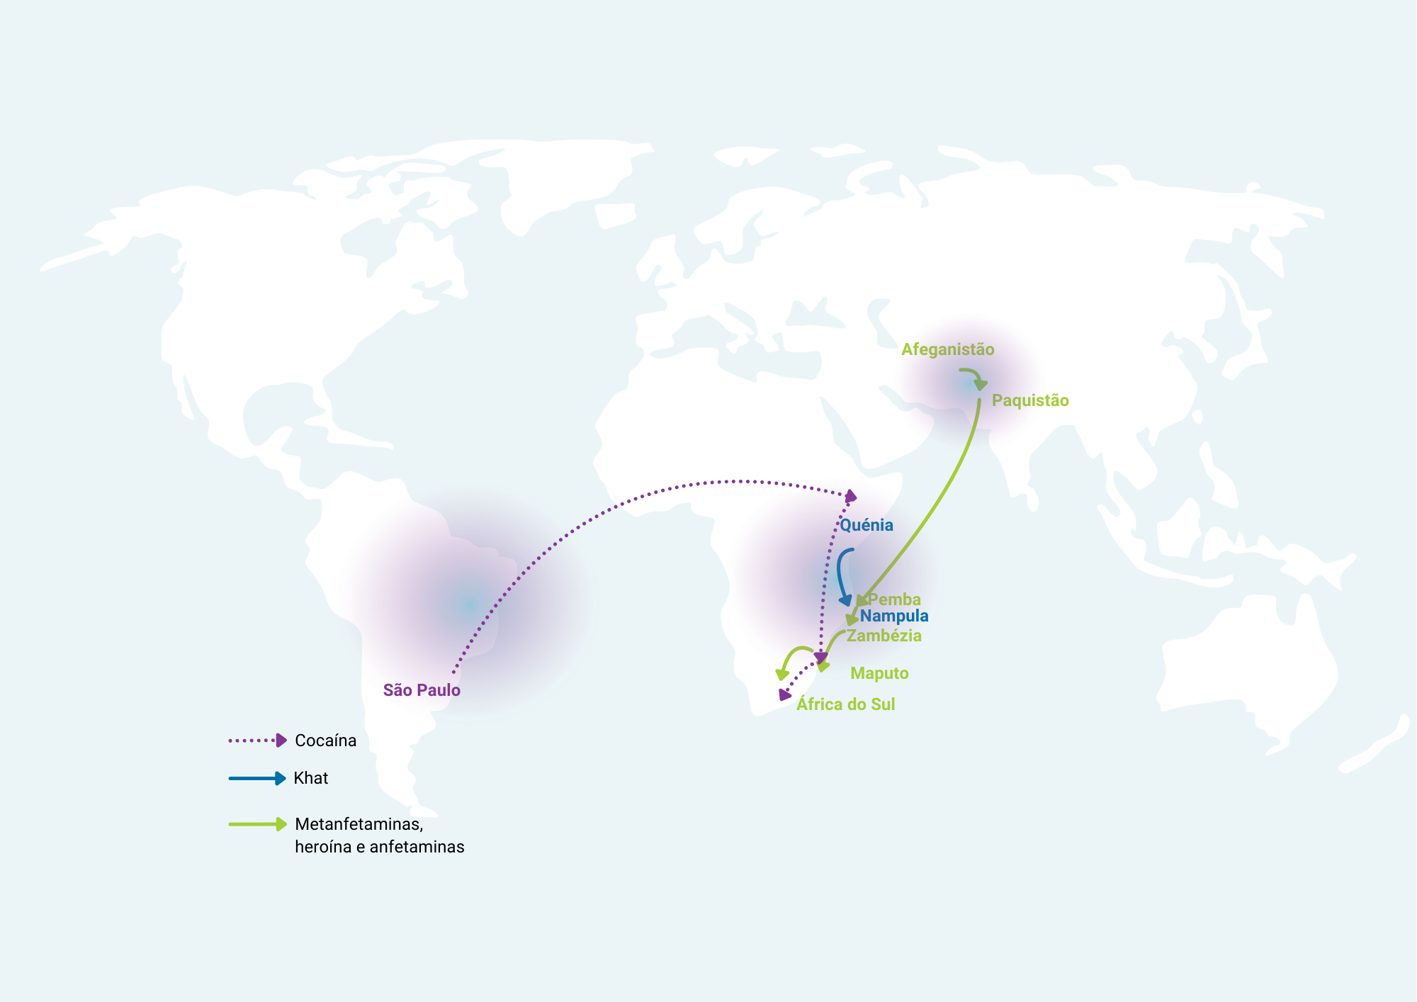
Moçambique
PRINCIPAIS ROTAS (2023)
Fonte: Elaborado a partir de dados retirados dos Relatórios de Informação Anual 2023 da PGR à Assembleia da República
TRÁFICO DE DROGAS NO MUNDO E EM MOÇAMBIQUE

Slide 25
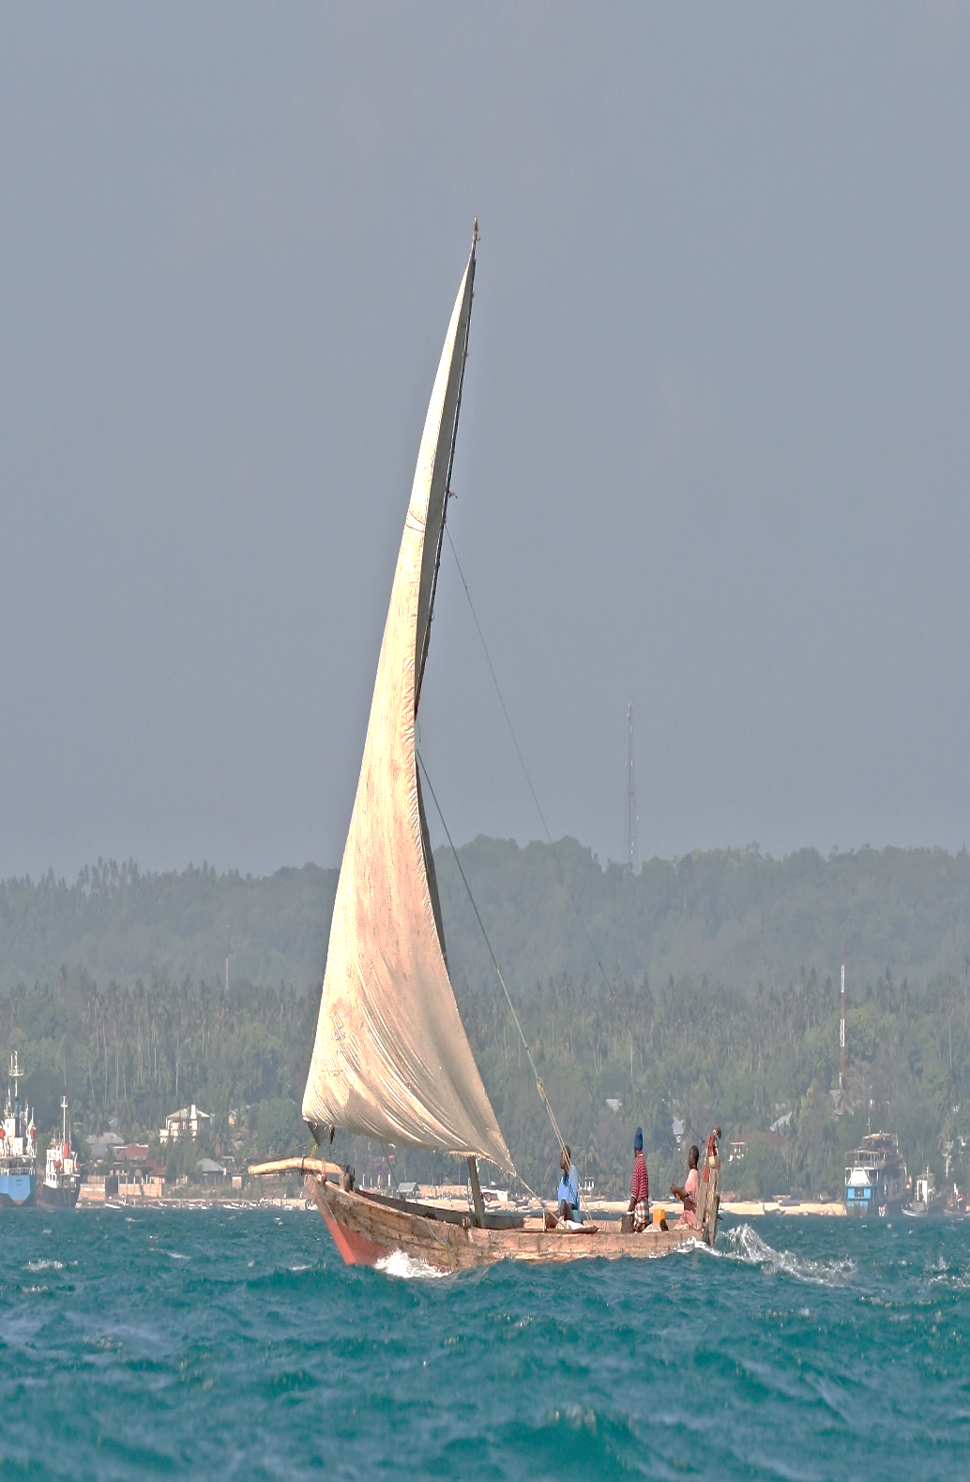
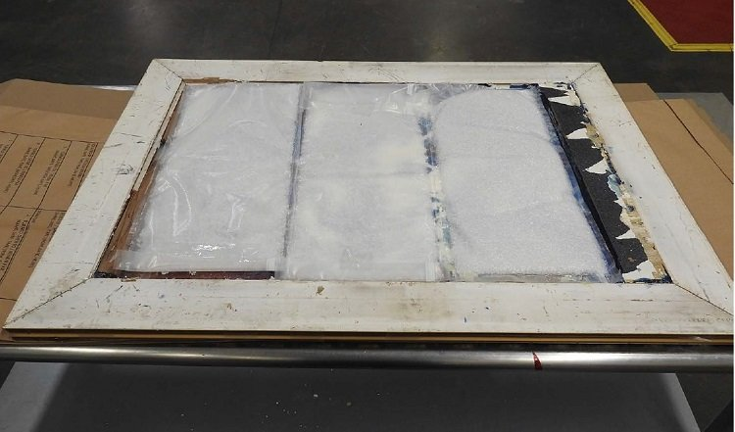
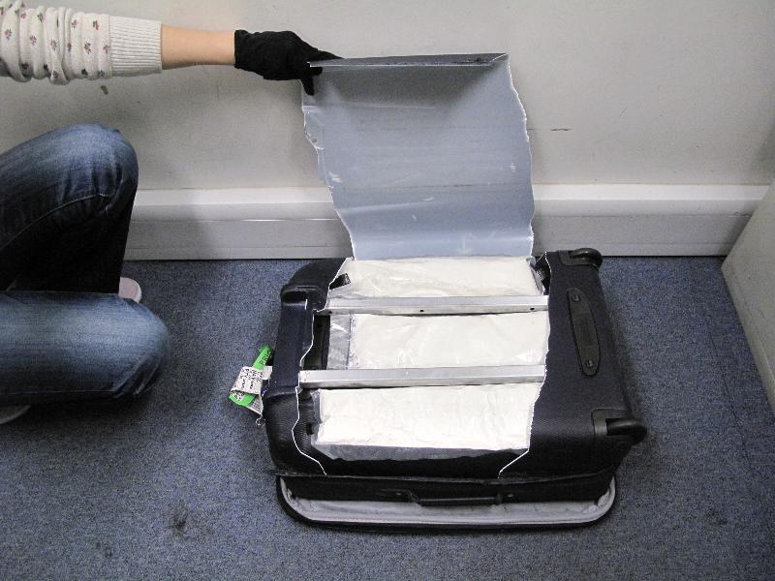
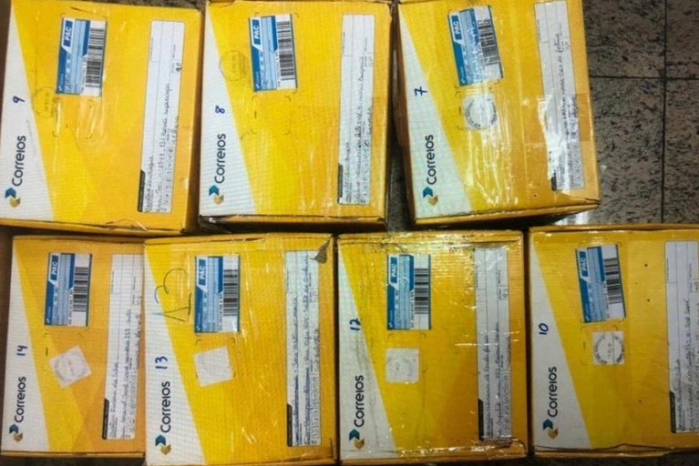
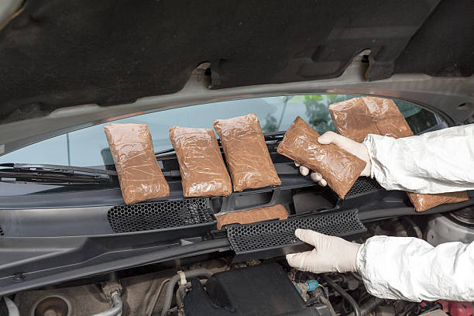
Moçambique
MODUS OPERANDI
Redes de colaboradores
Corrupção
Actores internacionais
Métodos de camuflagem diversos
TRÁFICO DE DROGAS NO MUNDO E EM MOÇAMBIQUE

Slide 26
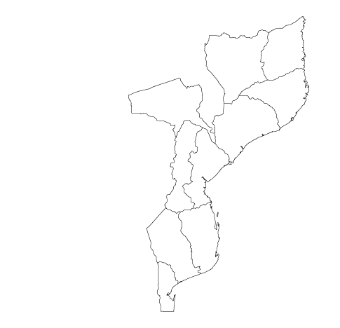






Moçambique
DESAFIOS E CONSIDERAÇÕES
Localização geográfica e fronteiras extensas
Necessidade de actualizar o regime juridico
Insuficiência de meios humanos e materiais
Criminalidade organizada
Alteração da composição química
das substâncias
Necessidade de reforçar a cooperação
nacional e internacional
TRÁFICO DE DROGAS NO MUNDO E EM MOÇAMBIQUE
VIOLENT EXTREMISM AND OTHER TRANSNATIONAL ISSUES IN MOZAMBIQUE

Slide 27
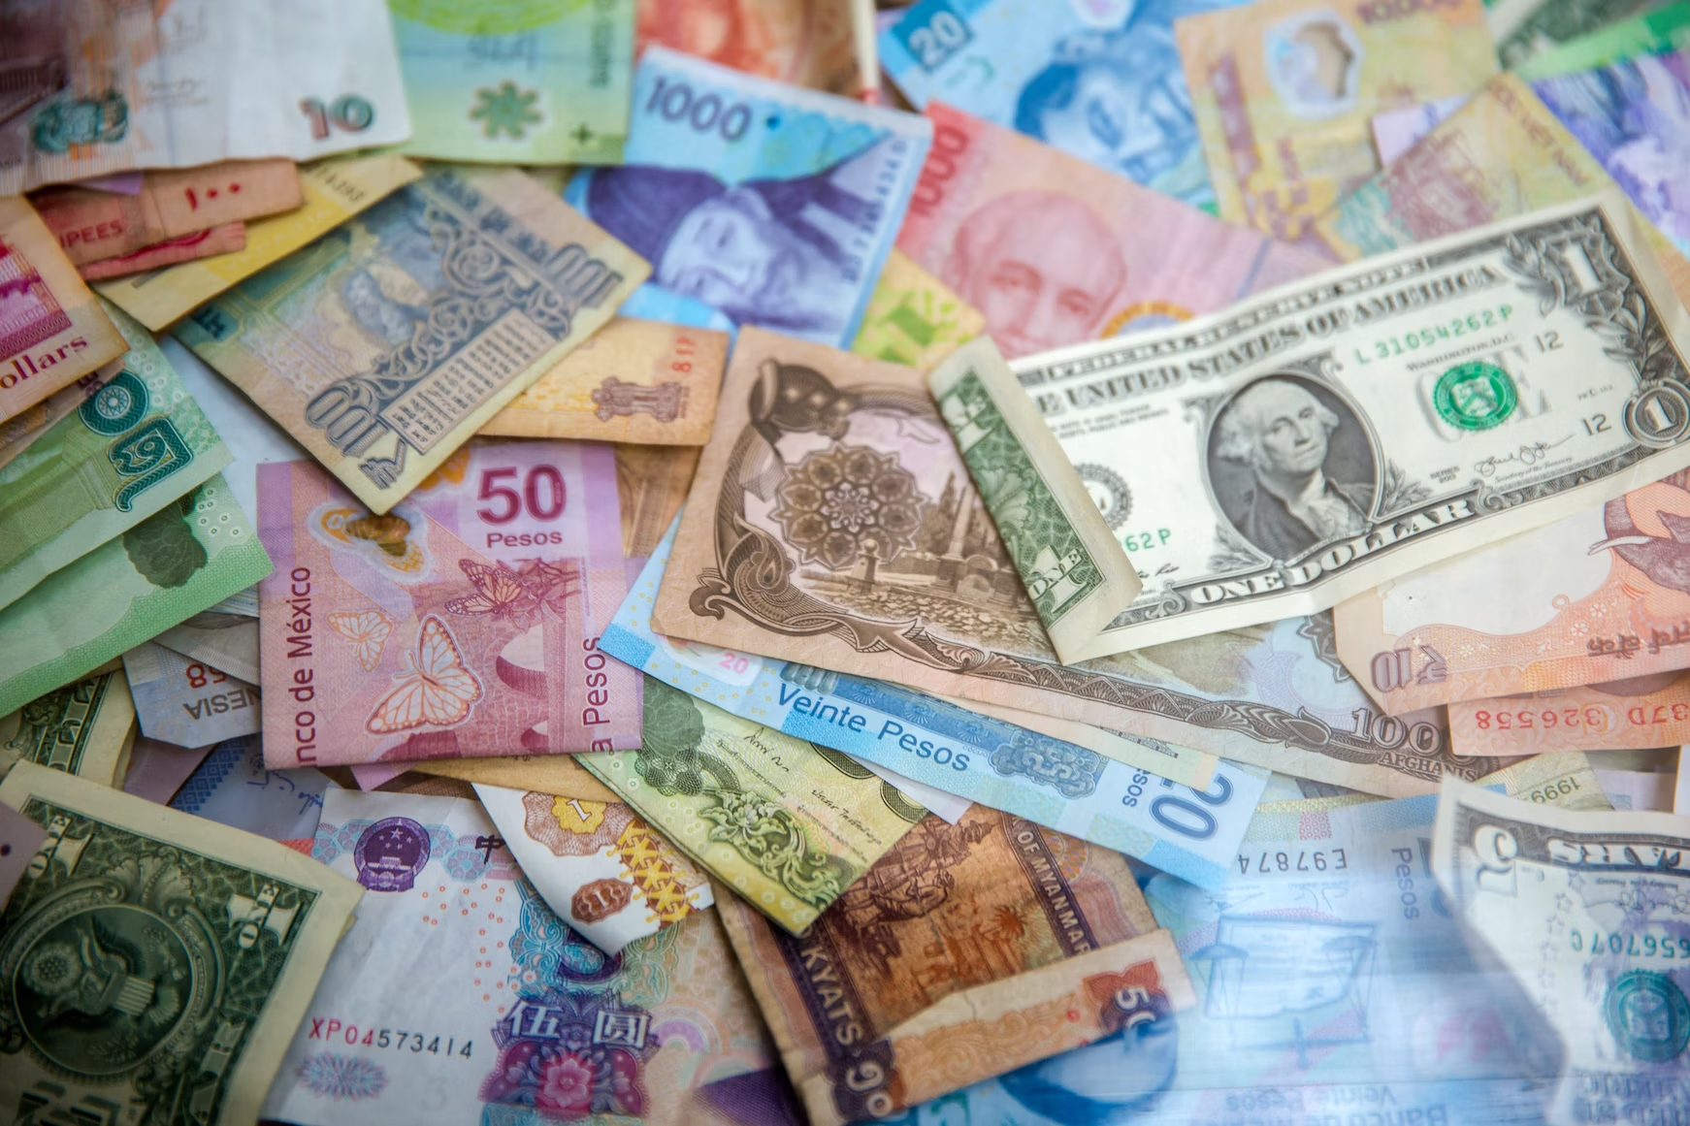
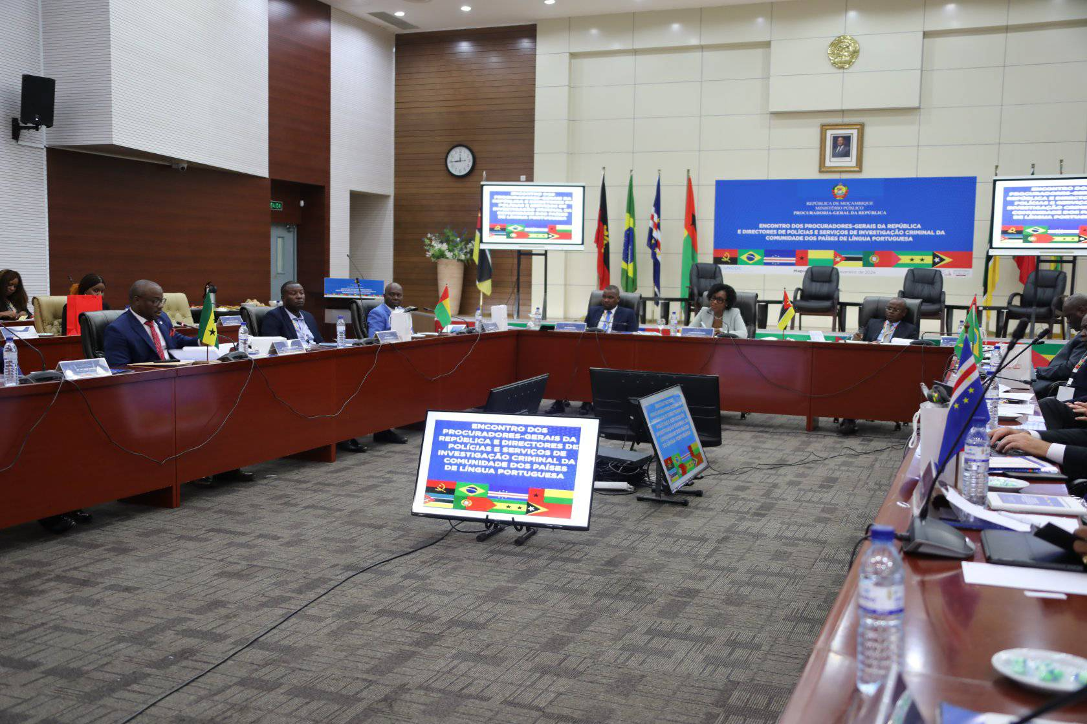
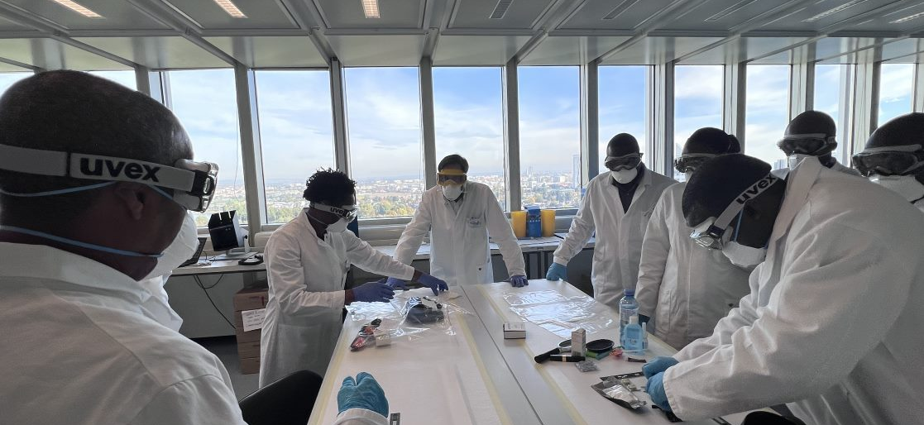
Apoio do UNODC em Moçambique
Apoio técnico no desenvolvimento de políticas e estratégias
Reforço de capacidades
Cooperação nacional e transfronteiriça
Disponibilização de equipamento técnico
Apoio na gestão de activos apreendidos
TRÁFICO DE DROGAS NO MUNDO E EM MOÇAMBIQUE

Slide 28

Obrigado pela vossa atenção!
Luiz Beggiora
Oficial de Prevenção do Crime e de Justiça Criminal
luiz.beggiora@un.org
Escritório do UNODC em Moçambique
Rua 3510, Nº 163, Sommerschield 2
Maputo
Icons by Freepik
TRÁFICO DE DROGAS NO MUNDO E EM MOÇAMBIQUE

Slide 29

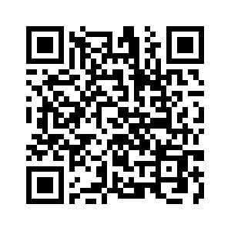
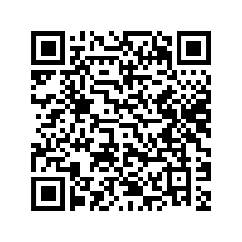
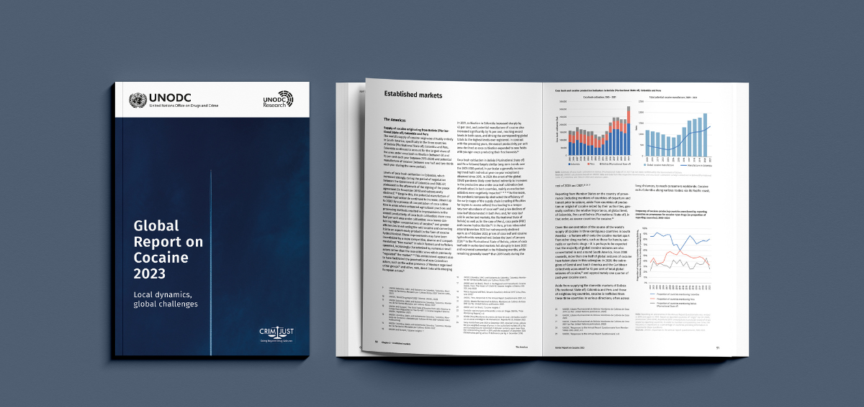
Relatório Mundial Sobre Drogas de 2024 do UNODC
Relatório Global Sobre Cocaína do UNODC (2023)
As fronteiras e os nomes indicados, bem como as designações utilizadas nos mapas incluídos neste mapa não implicam a aprovação ou aceitação oficial por parte das Nações Unidas.

